Slide 1
Processo Administrativo: AULA 8 – A Importância da Participação Democrática: Direito Administrativo Democrático
Professor Dr. Gustavo Justino de oliveira
Faculdade de Direito da Universidade de São Paulo (USP)
São Paulo (SP), 1º semestre de 2020.

Slide 2
Sumário de aula
1. Administração Pública Democrática e Controle Social
2. Arcabouço legal da Participação Popular
3. Participação Popular e Processo Administrativo
4. Controle Social e Agências Reguladoras
6. PMI Social
7. Lei Orgânica de São Paulo – PROGRAMA DE METAS

Slide 3
1. Administração Pública Democrática e Controle Social
“A Administração Pública contemporânea configura a interface entre o Estado e a sociedade. (...) A principal função do aparato administrativo estatal é receber os influxos e estímulos da sociedade, rapidamente decodificá-los e prontamente oferecer respostas aptas à satisfação das necessidades que se apresentam no cenário social.”
“Concebida como a possibilidade de intervenção direta ou indireta do cidadão na gestão da Administração pública, de caráter consultivo ou deliberativo, a participação popular na Administração pública – ou participação administrativa – é considerada um dos principais meios para tornar efetiva a democracia administrativa.” (JUSTINO DE OLIVEIRA: 2010)
De acordo com J. J. Canotilho, a democratização da administração manifesta-se:
Na substituição das estruturas hierárquico-autoritárias por formas de deliberação colegial;
Na introdução do voto na seleção das pessoas a quem foram confiados cargos de direção individual;
Na participação paritária de todos os elementos que exercem a sua atividade em determinados setores da Administração;
Na transparência ou publicidade do processo administrativo; e
Na gestão participada, que consiste na participação dos cidadãos por meio de organizações populares de base e de outras formas de representação na gestão Administração Pública.

Slide 4
1. Administração Pública Democrática e Controle Social
A expansão global do Poder Judiciário e do acesso à justiça colocaram em destaque instituições do sistema de justiça que se voltam para a defesa dos direitos civis, políticos e sociais, dentre eles o Ministério Público e a Defensoria Pública, além do próprio Judiciário. Nesse contexto, os movimentos sociais passaram a se equipar juridicamente para atuar junto às instituições judiciais na busca por direitos. Recursos judiciais e também extrajudiciais, como acordos com o poder público sem que haja judicialização, o uso da linguagem do direito e do arcabouço legal pelas movimentos são cada vez mais frequentes. O Seminário Temático proposto visa compreender os processos, as causas e consequências das interações entre movimentos sociais, instituições judiciais e políticas públicas, discutindo teórica e empiricamente questões sobre como os movimentos sociais mobilizam o direito e as instituições judiciais para reivindicar e garantir o acesso a direitos? Como essa interação impacta a produção de políticas públicas e afeta suas distintas etapas? Quais são os novos padrões de governança instalados a partir destas interações? E, por outro lado, como as instituições judiciais constroem as relações e formulam seus instrumentos para agir juntos com e em prol dos movimentos sociais? 7º Seminário Temático, Coordenadores: Monika Dowbor (Unisinos), Vanessa Elias de Oliveira (UFABC) Igor Suzano Machado (UFES), Flavia Danielle Santiago Lima (UPE)

Slide 5
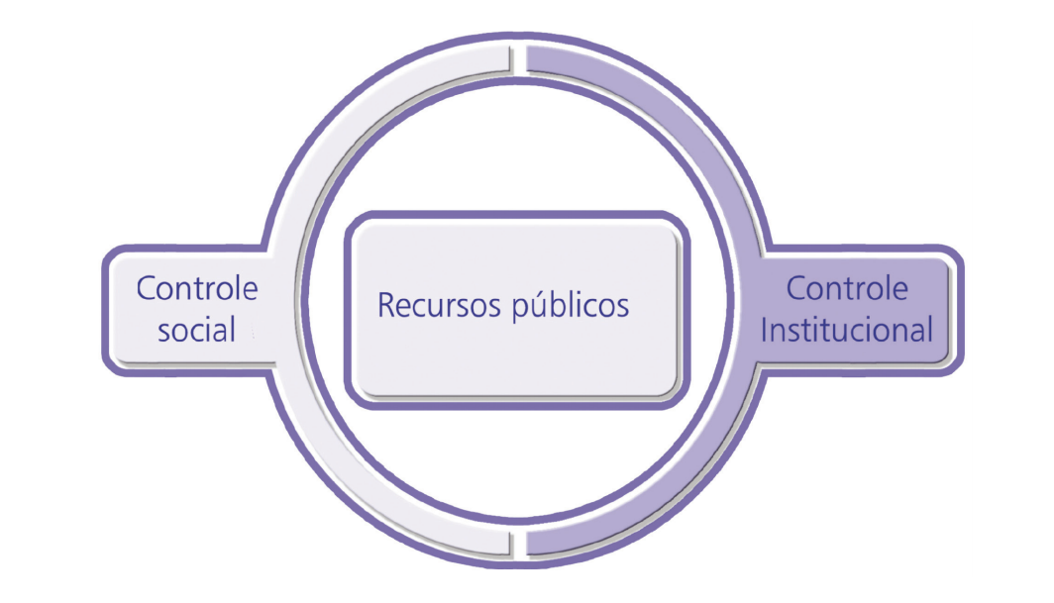
1. Administração Pública Democrática e Controle Social
(Controladoria-Geral da União – CGU. Controle Social Orientações aos cidadãos para participação na gestão pública e exercício do controle social. Coleção Olho Vivo. Brasília, 2012. Disponível em < http://www.cgu.gov.br/Publicacoes/controle-social/arquivos/controlesocial2012.pdf> último acesso em 11.04.2018.)

Slide 6
2. Arcabouço legal da participação popular
O Texto Constitucional, em diversos momentos, pautou o caminho para uma maior participação dos cidadãos na esfera administrativa.
Art. 1º A República Federativa do Brasil, formada pela união indissolúvel dos Estados e Municípios e do Distrito Federal, constitui-se em Estado Democrático de Direito e tem como fundamentos: (...)
Parágrafo único. Todo o poder emana do povo, que o exerce por meio de representantes eleitos ou diretamente, nos termos desta Constituição.
Art. 29. O Município reger-se-á por lei orgânica, votada em dois turnos, com o interstício mínimo de dez dias, e aprovada por dois terços dos membros da Câmara Municipal, que a promulgará, atendidos os princípios estabelecidos nesta Constituição, na Constituição do respectivo Estado e os seguintes preceitos: (...)
XII - cooperação das associações representativas no planejamento municipal; (Renumerado do inciso X, pela Emenda Constitucional nº 1, de 1992)
Art. 182. A política de desenvolvimento urbano, executada pelo Poder Público municipal, conforme diretrizes gerais fixadas em lei, tem por objetivo ordenar o pleno desenvolvimento das funções sociais da cidade e garantir o bem- estar de seus habitantes.

Slide 7
Constituição Federal
Art. 194. A seguridade social compreende um conjunto integrado de ações de iniciativa dos Poderes Públicos e da sociedade, destinadas a assegurar os direitos relativos à saúde, à previdência e à assistência social.
VII - caráter democrático e descentralizado da administração, mediante gestão quadripartite, com participação dos trabalhadores, dos empregadores, dos aposentados e do Governo nos órgãos colegiados.(Redação dada pela Emenda Constitucional nº 20, de 1998)
Art. 198. As ações e serviços públicos de saúde integram uma rede regionalizada e hierarquizada e constituem um sistema único, organizado de acordo com as seguintes diretrizes: (...)
III - participação da comunidade.
Art. 204. As ações governamentais na área da assistência social serão realizadas com recursos do orçamento da seguridade social, previstos no art. 195, além de outras fontes, e organizadas com base nas seguintes diretrizes: (...)
II - participação da população, por meio de organizações representativas, na formulação das políticas e no controle das ações em todos os níveis.

Slide 8
Constituição Federal
Art. 206. O ensino será ministrado com base nos seguintes princípios: (...)
VI - gestão democrática do ensino público, na forma da lei;
Art. 216. Constituem patrimônio cultural brasileiro os bens de natureza material e imaterial, tomados individualmente ou em conjunto, portadores de referência à identidade, à ação, à memória dos diferentes grupos formadores da sociedade brasileira, nos quais se incluem: (...)
§ 1º O Poder Público, com a colaboração da comunidade, promoverá e protegerá o patrimônio cultural brasileiro, por meio de inventários, registros, vigilância, tombamento e desapropriação, e de outras formas de acautelamento e preservação.
Art. 225. Todos têm direito ao meio ambiente ecologicamente equilibrado, bem de uso comum do povo e essencial à sadia qualidade de vida, impondo-se ao Poder Público e à coletividade o dever de defendê-lo e preservá-lo para as presentes e futuras gerações. (...)
VI - promover a educação ambiental em todos os níveis de ensino e a conscientização pública para a preservação do meio ambiente; (...)

Slide 9
Legislação infraconstitucional – rol não exaustivo
Com relação ao processo licitatório, a Lei nº 8.666/93 estabelece, em seu art. 39, caput, que o mesmo será obrigatoriamente iniciado por audiência pública, “sempre que o valor estimado para uma licitação ou para um conjunto de licitações simultâneas ou sucessivas for superior a 100 (cem) vezes o limite previsto no art. 23, inciso I, alínea c” da mesma lei.
Resolução CONAMA nº 009/87. Nos termos do art. 2º, caput, “sempre que julgar necessário, ou quando for solicitado por entidade civil, pelo Ministério Público, ou por 50 (cinquenta) ou mais cidadãos, o órgão de meio ambiente promoverá a realização de audiência pública.”
Art. 26. Para eliminar irregularidade, incerteza jurídica ou situação contenciosa na aplicação do direito público, inclusive no caso de expedição de licença, a autoridade administrativa poderá, após oitiva do órgão jurídico e, quando for o caso, após realização de consulta pública, e presentes razões de relevante interesse geral, celebrar compromisso com os interessados, observada a legislação aplicável, o qual só produzirá efeitos a partir de sua publicação oficial. (LEI DE INTRODUÇÃO ÀS NORMAS DO DIREITO BRASILEIRO - Incluído pela Lei nº 13.655, de 2018)

Slide 10
3. Partipação popular e processo administrativo
“É forçoso admitir que processo e participação são institutos indissociáveis. Na feliz colocação do argentino Roberto Dromi, processo administrativo é o instrumento jurídico que viabiliza o exercício efetivo da participação dos cidadãos; é “a ferramenta jurídica idônea a regular as relações entre governantes e governados”. (JUSTINO DE OLIVEIRA: 2010)
Em 1999 entrou em vigor a Lei nº 9.784/1999, que estabeleceu alguns mecanismos de participação popular:
Consulta pública;
Audiência pública; e
Outros meios de participação de administrados, diretamente ou por meio de organizações e associações legalmente reconhecidas.

Slide 11
3. Partipação popular e processo administrativo
Outros meios de participação de administrados, diretamente ou por meio de organizações e associações legalmente reconhecidas:
Canais de Ouvidoria
Ombudsman
Formas de organização da Sociedade Civil
- Transparência Brasil
Conselhos
Participativos
Deliberativos

Slide 12
Polêmica do Decreto nº 8.243/14
“Decreto 8.243 de 23 de maio de 2014 – Política Nacional de Participação Social” | PROJETO DE DECRETO LEGISLATIVO Nº 1.491-B DE 2014
Art. 2º Para os fins deste Decreto, considera-se: I - sociedade civil - o cidadão, os coletivos, os movimentos sociais institucionalizados ou não institucionalizados, suas redes e suas organizações; Sustado pelo PROJETO DE DECRETO LEGISLATIVO Nº 1.491-B DE 2014 | “ (...) No art. 2º, estabelece o que é sociedade civil e no art. 3º reconhece a participação social como direito do cidadão e expressão de sua autonomia e – pasmem – reconhece que se trata da ampliação dos mecanismos de controle social. No art. 4º, inc. VIII, afirma ser objetivo da Política incentivar e promover ações e programas de apoio institucional, formação e qualificação em participação social para agentes públicos e sociedade civil. Nesta primeira etapa, resta patente a prevalência do direito à participação daqueles considerados pelo Governo como sociedade civil ou movimentos sociais, com incentivo à sua formação. O cidadão comum, não afeto a este ativismo social, fica relegado ao segundo plano dentro da organização política prevista no referido Decreto. (...) [Q]ual a intenção da Presidente da República: implodir o regime de democracia representativa, na medida em que tende a transformar esta Casa em um autêntico elefante branco, mediante a transferência do debate institucional para segmentos eventualmente cooptados pelo próprio Governo. O ato em questão não comporta outra leitura. Especialmente, levando-se em conta que a Carta da República já disponibiliza os instrumentos que asseguram a participação de qualquer cidadão brasileiro nas decisões políticas.”

Slide 13
4. Controle social e agências reguladoras
No âmbito das agências reguladoras há várias normas contemplando diferentes formas de participação do cidadão junto as agências: a instituição de ouvidorias, audiências públicas, consulta públicas, criação de conselhos, sistema de disque-denúncia etc.
ANEEL: Lei nº 9.472/96
Art. 4º, § 3º O processo decisório que implicar afetação de direitos dos agentes econômicos do setor elétrico ou dos consumidores, mediante iniciativa de projeto de lei ou, quando possível, por via administrativa, será precedido de audiência pública convocada pela ANEEL.

Slide 14
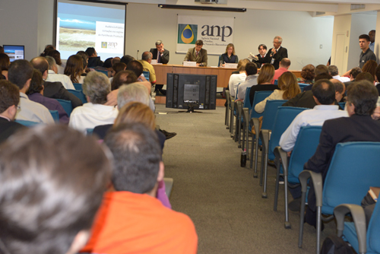
ANP: Lei nº 9.478/97
Art. 19. As iniciativas de projetos de lei ou de alteração de normas administrativas que impliquem afetação de direito dos agentes econômicos ou de consumidores e usuários de bens e serviços das indústrias de petróleo, de gás natural ou de biocombustíveis serão precedidas de audiência pública convocada e dirigida pela ANP. (Redação dada pela Lei nº 12490, de 2011)
ANTT e ANTAQ: Lei nº 10.233/01
Art. 68. As iniciativas de projetos de lei, as alterações de normas administrativas e as decisões das Diretorias Colegiadas para resolução de pendências que afetem os direitos de agentes econômicos ou de usuários de serviços de transporte serão precedidas de audiência pública. (Redação dada pela Lei nº 13.848, de 2019)

Slide 15
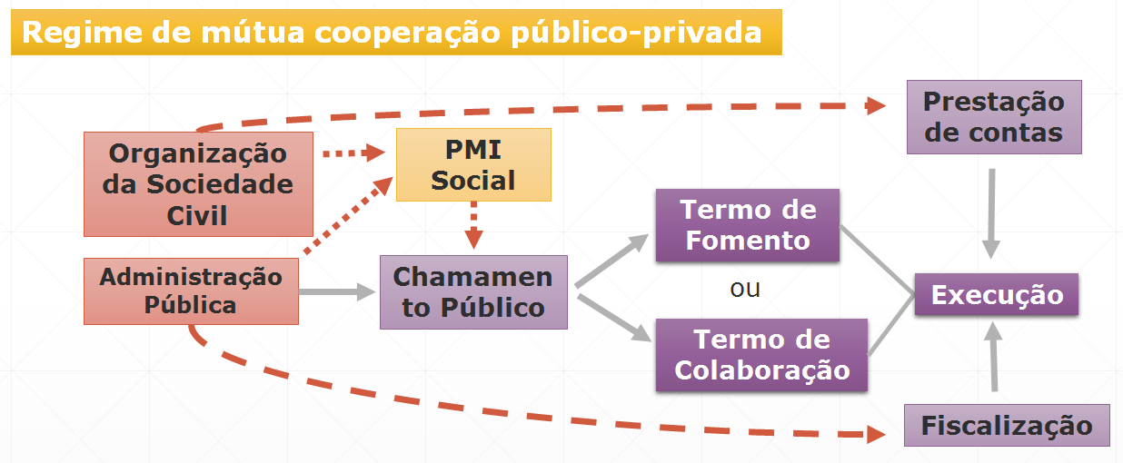
5. PMI Social
PMI Social
Art. 18, da Lei nº 13.019/14 (Regime Jurídico das Parcerias Voluntárias). É instituído o Procedimento de Manifestação de Interesse Social como instrumento por meio do qual as organizações da sociedade civil, movimentos sociais e cidadãos poderão apresentar propostas ao poder público para que este avalie a possibilidade de realização de um chamamento público objetivando a celebração de parceria.

Slide 16
6. Lei Orgânica de São Paulo – PROGRAMA DE METAS
Art. 2º - A organização do Município observará os seguintes princípios e diretrizes:
I - a prática democrática;
(...)
Art. 69-A. O Prefeito, eleito ou reeleito, apresentará o Programa de Metas de sua gestão, até noventa dias após sua posse, que conterá as prioridades: as ações estratégicas, os indicadores e metas quantitativas para cada um dos setores da Administração Pública Municipal, Subprefeituras e Distritos da cidade, observando, no mínimo, as diretrizes de sua campanha eleitoral e os objetivos, as diretrizes, as ações estratégicas e as demais normas da lei do Plano Diretor Estratégico.
§ 1º O Programa de Metas será amplamente divulgado, por meio eletrônico, pela mídia impressa, radiofônica e televisiva e publicado no Diário Oficial da Cidade no dia imediatamente seguinte ao do término do prazo a que se refere o "caput" deste artigo.
§ 2º O Poder Executivo promoverá, dentro de trinta dias após o término do prazo a que se refere este artigo, o debate público sobre o Programa de Metas mediante audiências públicas gerais, temáticas e regionais, inclusive nas Subprefeituras.

Slide 17
Referências
OLIVEIRA, Gustavo Justino de. As audiências públicas e o processo administrativo brasileiro. 2010.
OLIVEIRA, Gustavo Justino de. Administração pública democrática e efetivação dos direitos fundamentais. 2010.
OLIVEIRA, Gustavo Justino de; SCHWANKA, Cristiane. A administração consensual como a nova face da administração pública no século XXI: fundamentos dogmáticos, formas de expressão e instrumentos de ação. 2010.
OLIVEIRA, Gustavo Justino de. Governança Pública e Parcerias do Estado: Novas Fronteiras do Direito Administrativo. In Direito Administrativo. Estudos em homenagem ao Professor Marcos Juruena Villela Souto. 2015.

